Slide 1
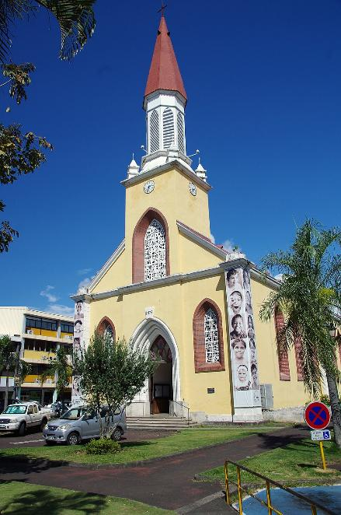
Cathédrale Notre-Dame Et La Ville Suite Et Fin De Papeete

Slide 2
La cathédrale de Notre-Dame-de-l'Immaculée-Conception a été consacrée le 23 décembre 1875. Bâtie grâce à la volonté de Mgr Étienne Jaussen, premier évêque catholique de Tahiti, elle connaît une construction mouvementée qui s'étire de 1856 à 1875. Les travaux sont confiés à une cinquantaine d'ouvriers qualifiés venus de Mangareva. De dimensions modestes, elle mesure environ 40 mètres de long pour 15 mètres de large et peut accueillir jusqu'à 400 fidèles

Slide 3
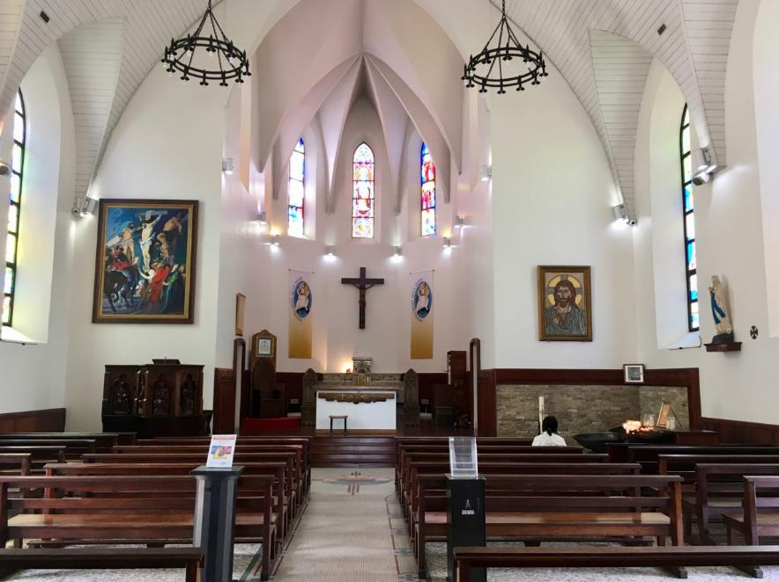
Chœur de la cathédrale

Slide 4
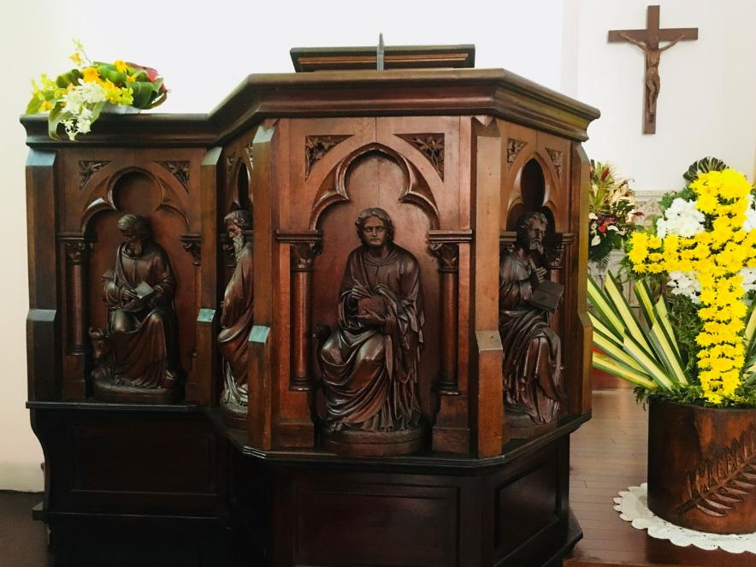
La chaire décorée des quatre Évangélistes (XIXe siècle).

Slide 5
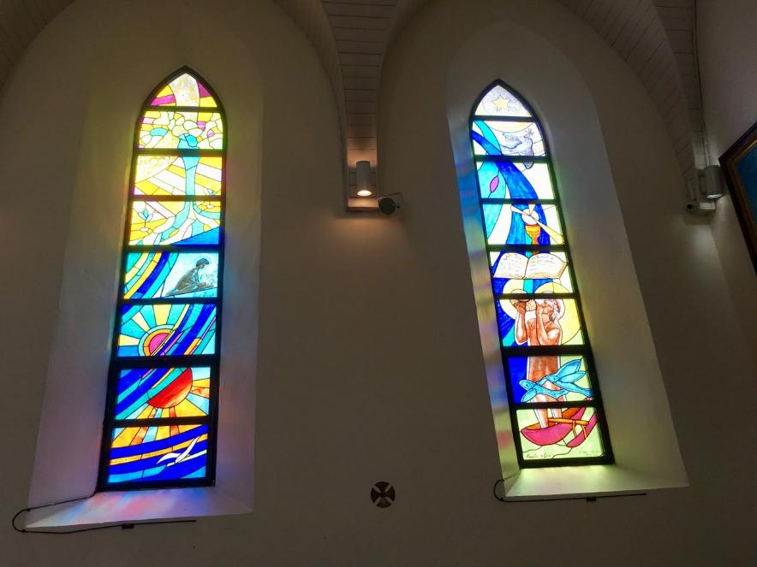
Vitraux_cathédrale_Papeete

Slide 6
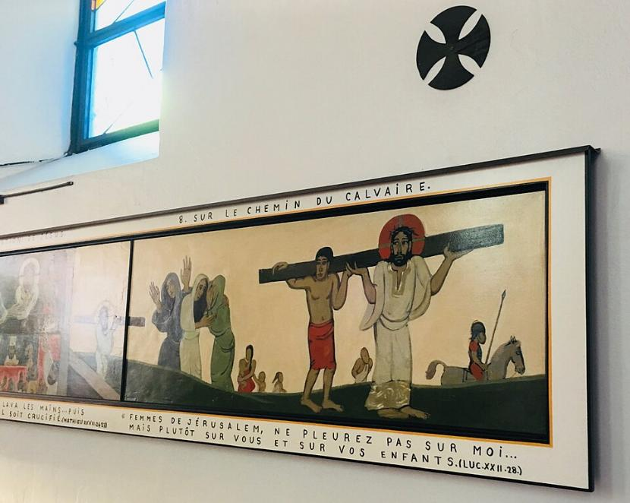
Chemin de croix sous forme d'une bande horizontale narrative (1971).

Slide 7
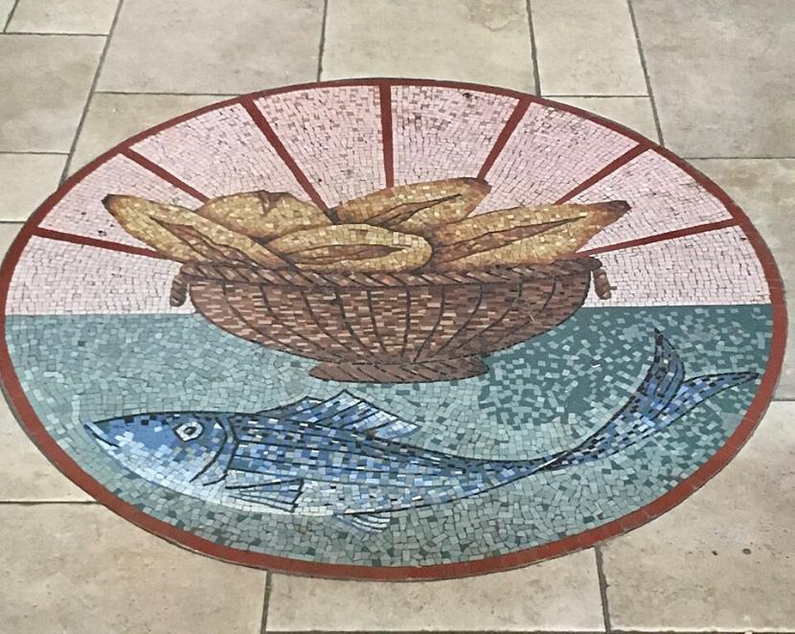
Mosaïque de l'allée centrale.

Slide 8
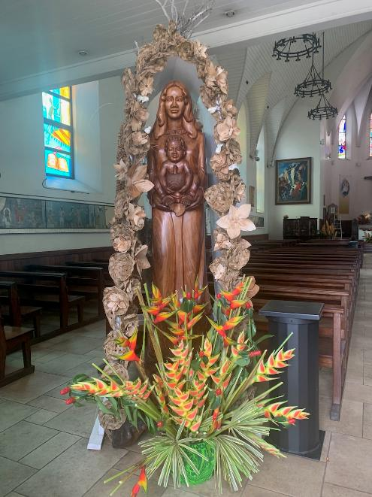
Vierge à l'Enfant du sculpteur Damien (2010).

Slide 9
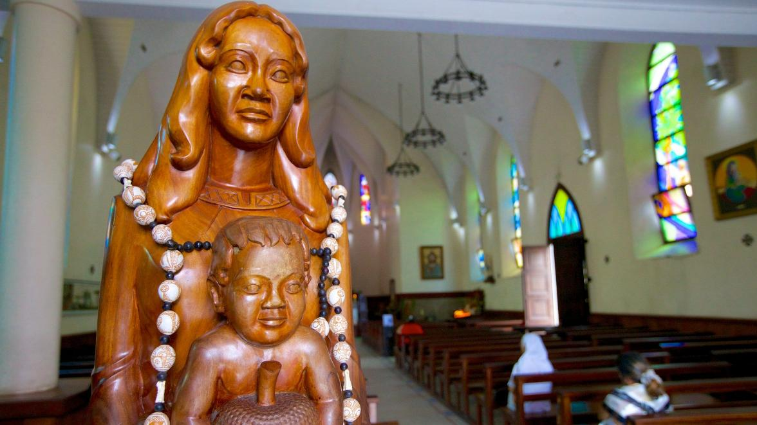

Slide 10
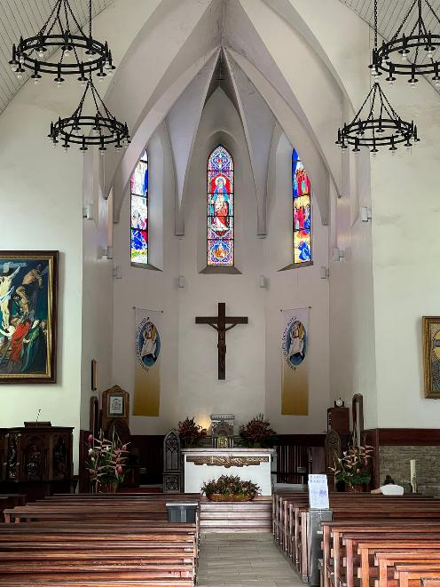
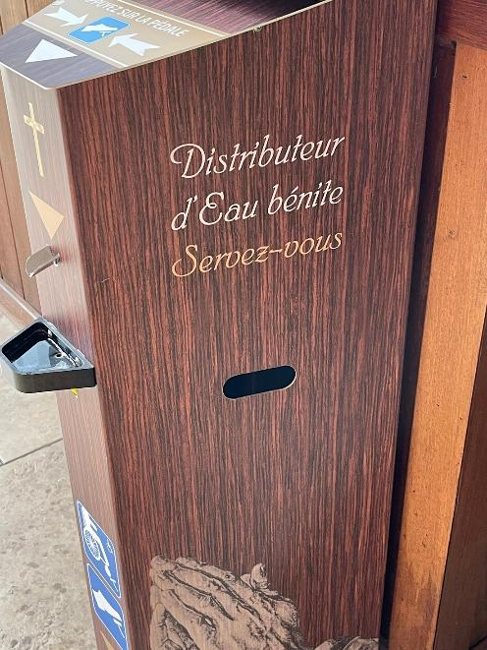

Slide 11
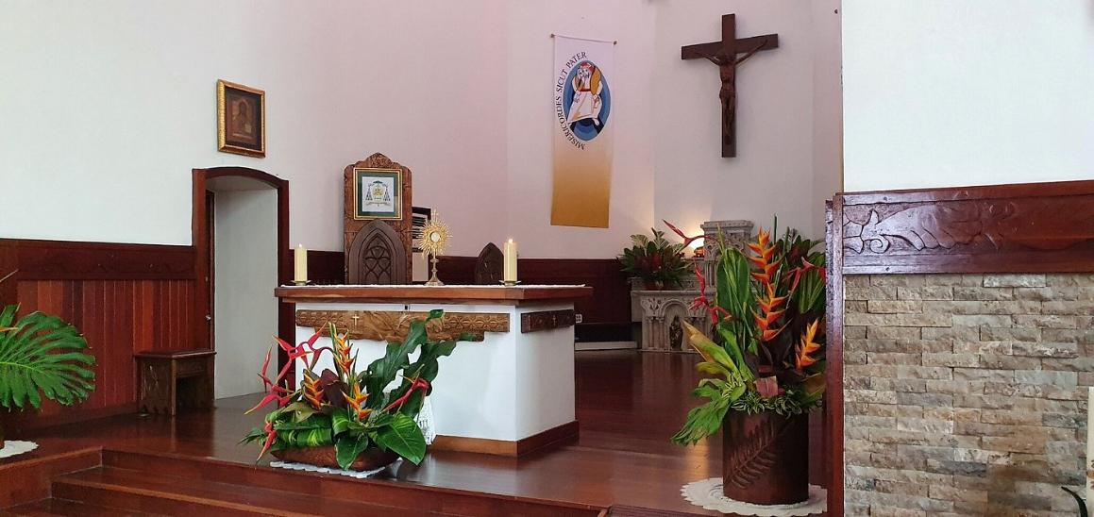

Slide 12
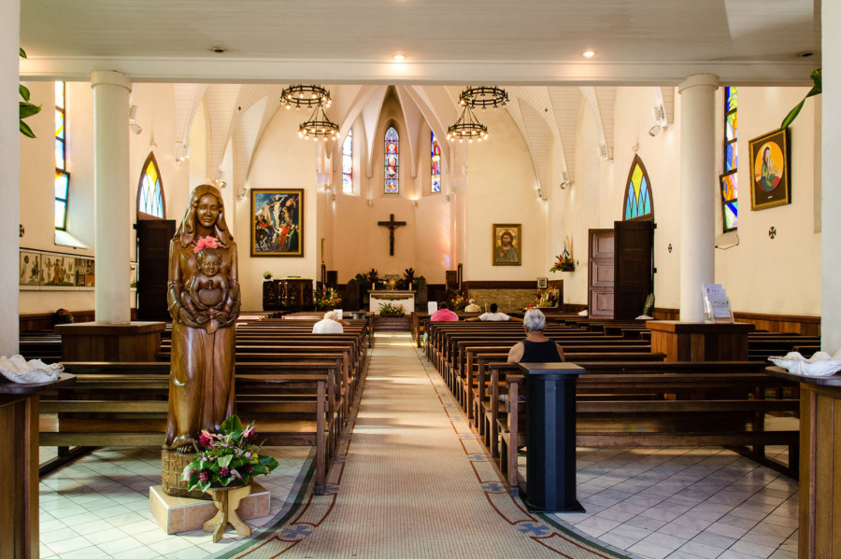

Slide 13
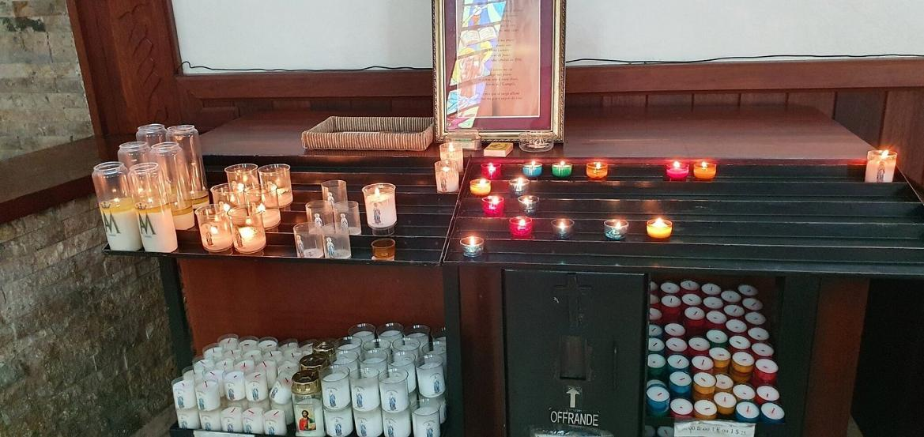

Slide 14
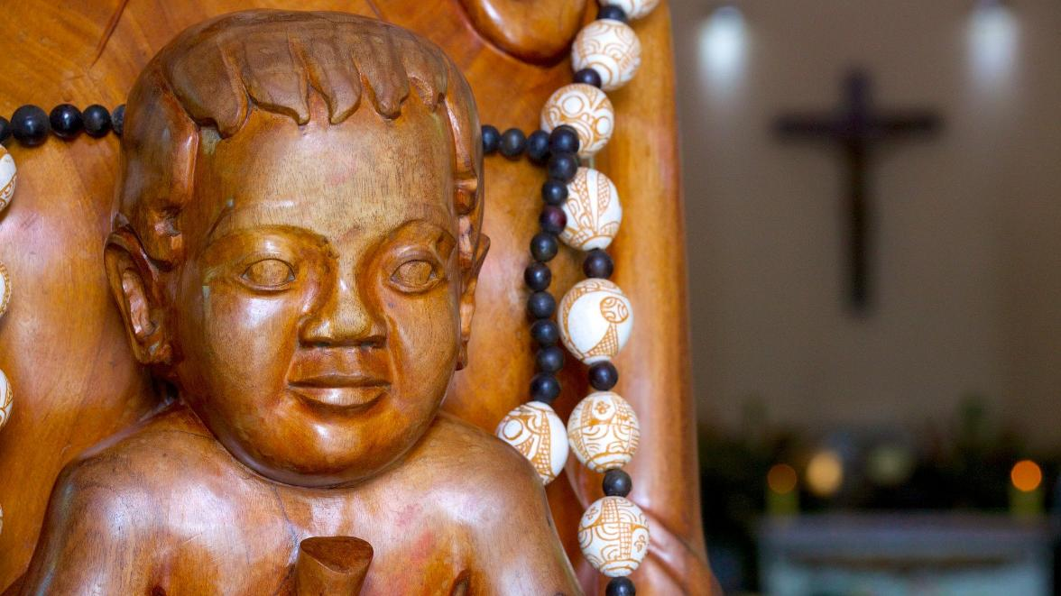

Slide 15
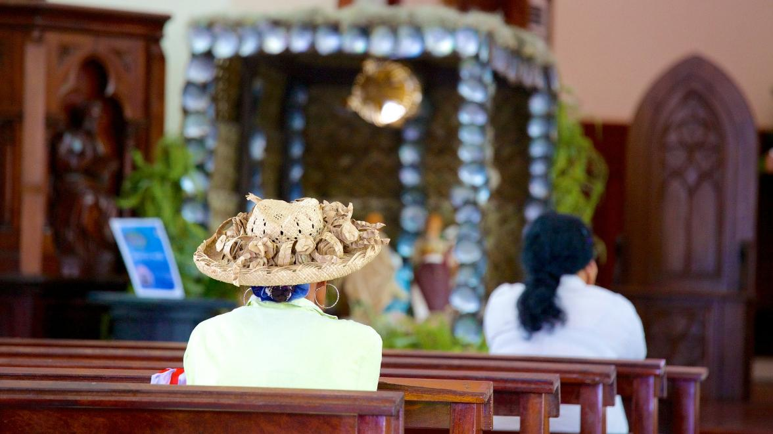

Slide 16
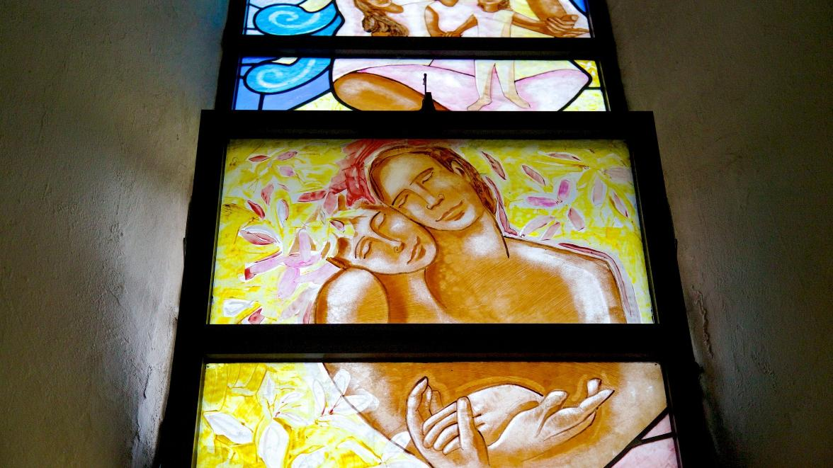

Slide 17
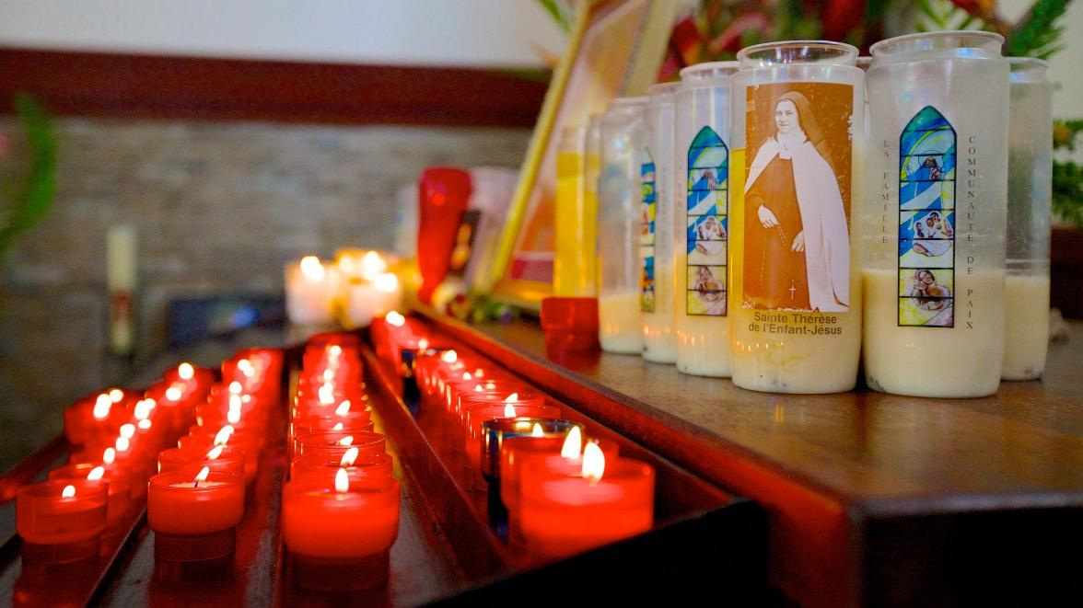

Slide 18
Le centre de la ville est accessible par la route côtière, faisant le tour de Tahiti, depuis Faaa et Mahina. Plusieurs routes partent de Papeete, pour rejoindre le centre de l'île, par le fond des vallées, dont la route de la vallée de la Fautaua (en) ou la route de Fautaua-Titioro.

Slide 19
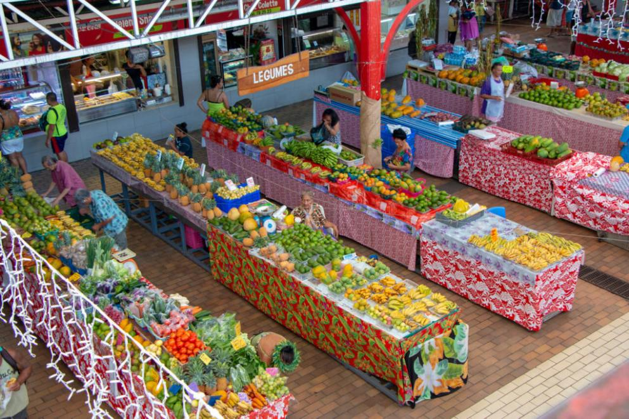
Le marché de Papeete

Slide 20

un spectacle de danse polynésienne

Slide 21
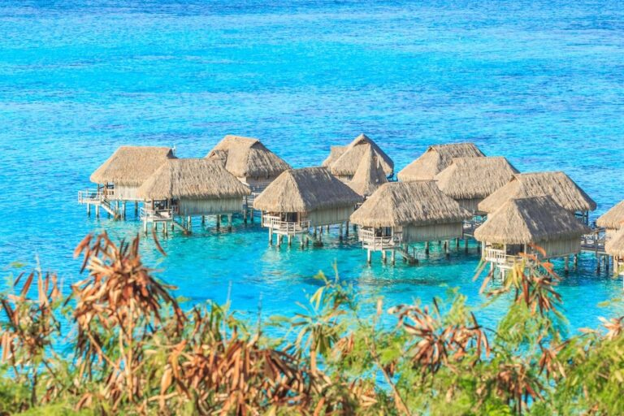
Papeete, une ville en osmose avec la mer

Slide 22
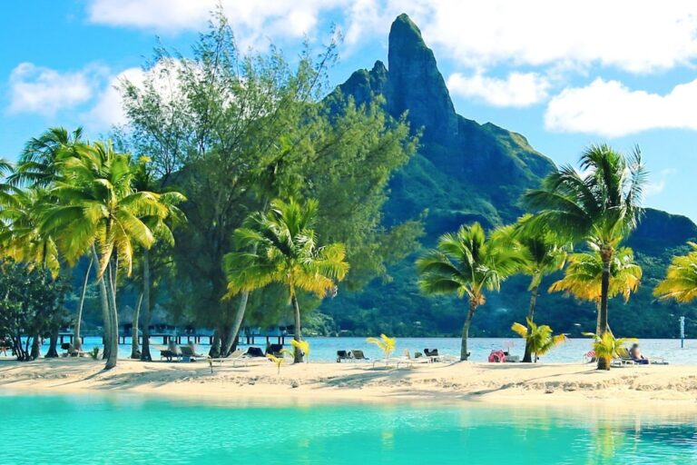

Slide 23
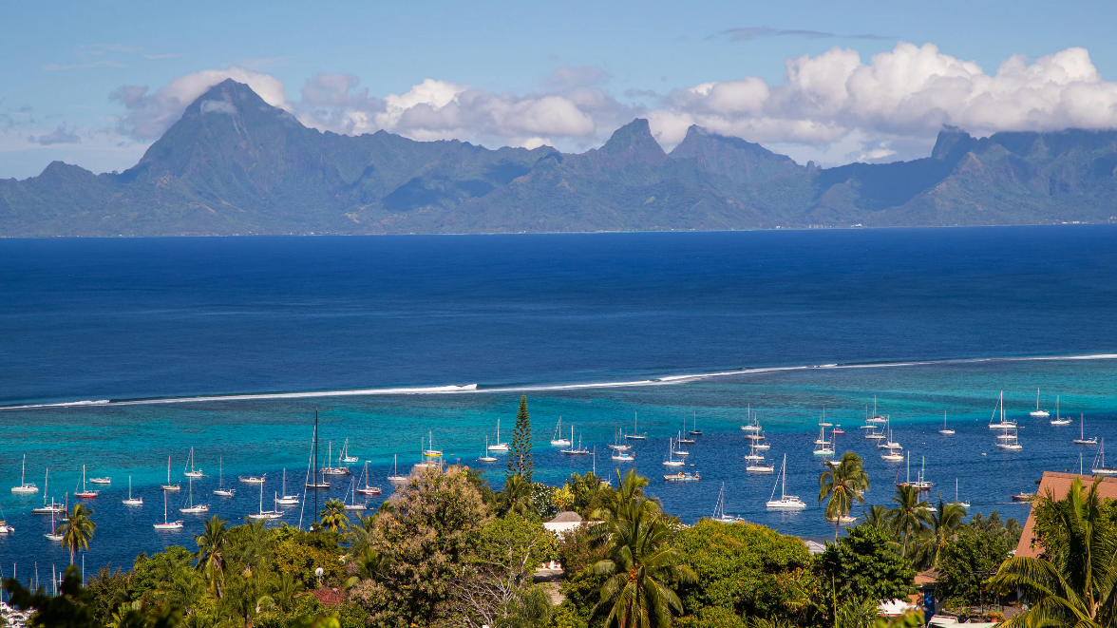

Slide 24


Slide 25
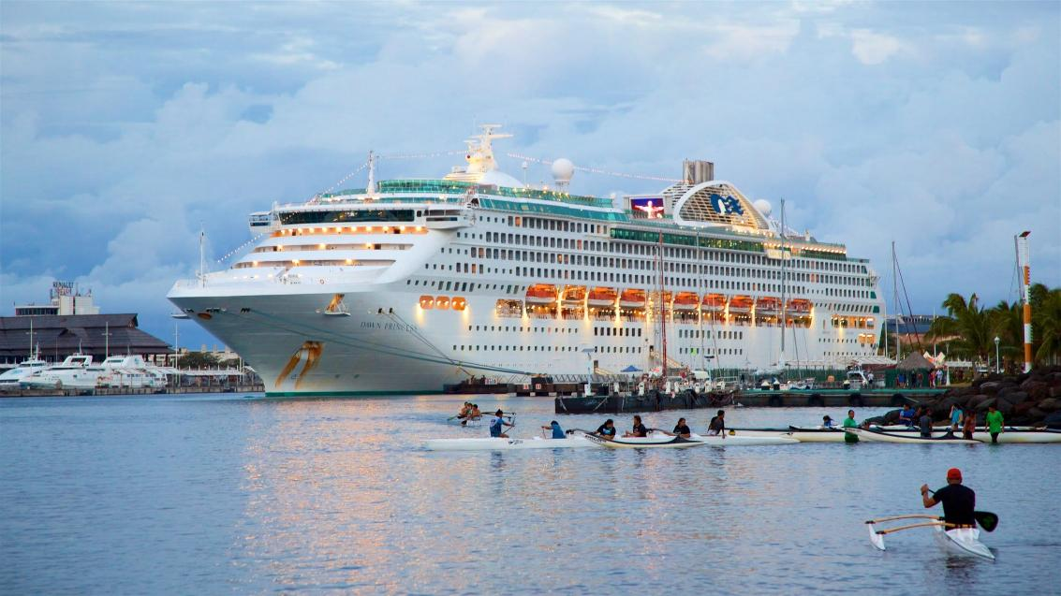

Slide 26
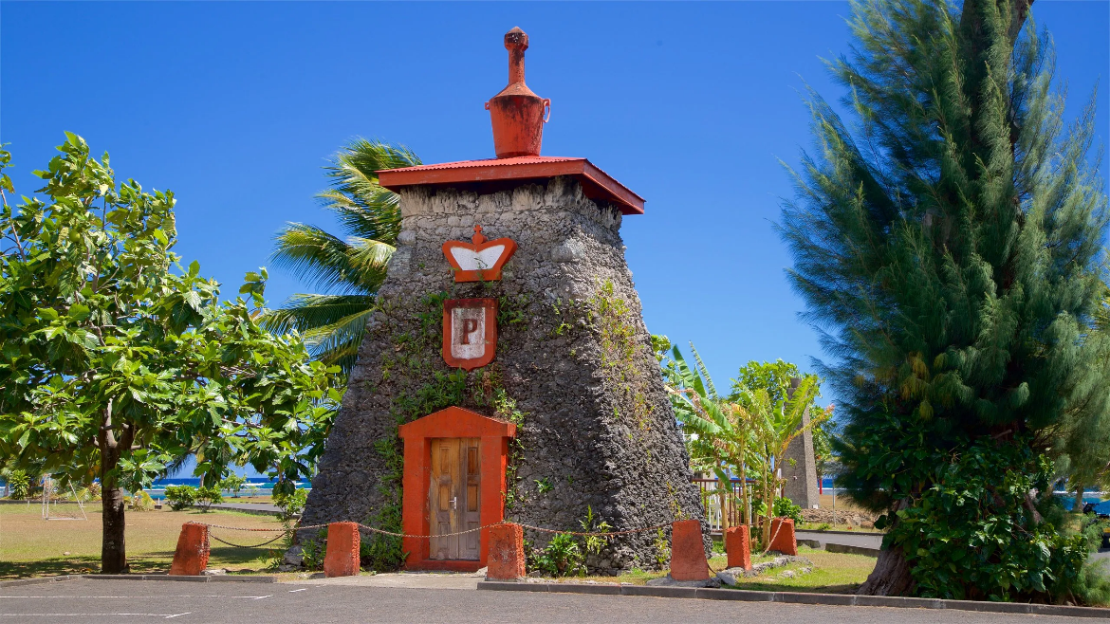

Slide 27
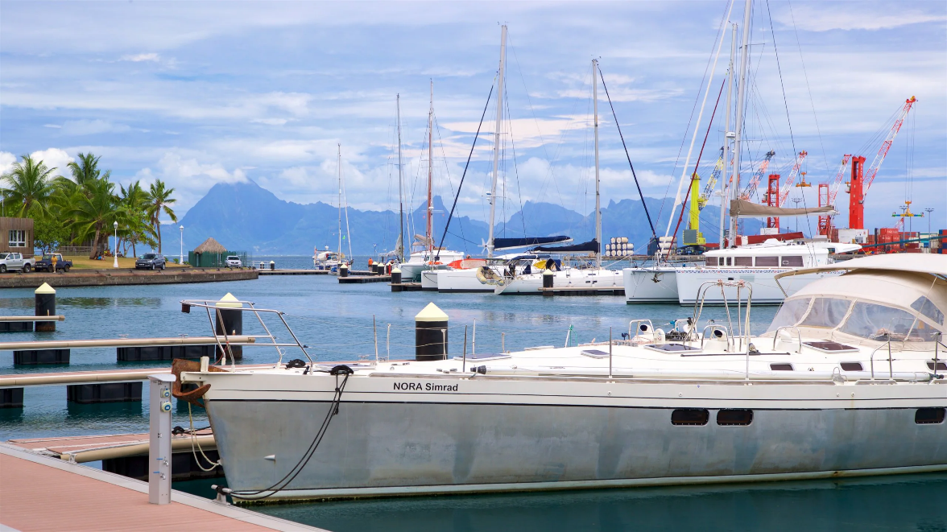

Slide 28
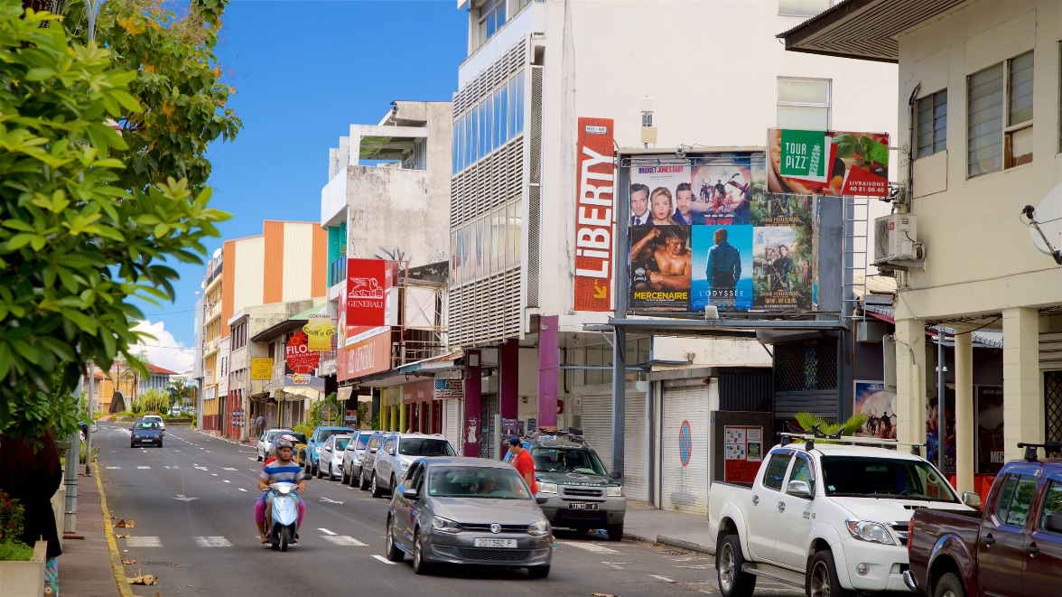

Slide 29
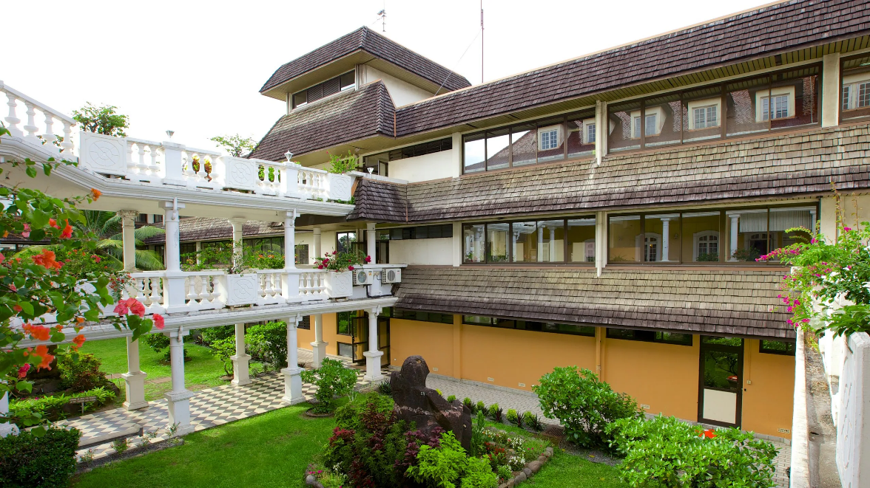

Slide 30
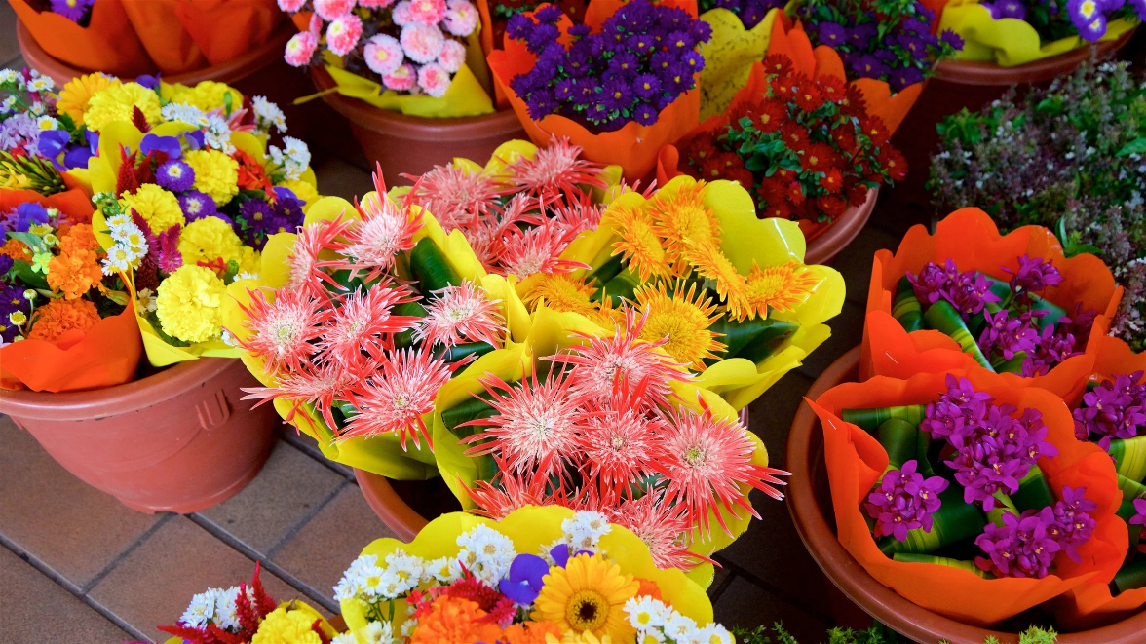

Slide 31

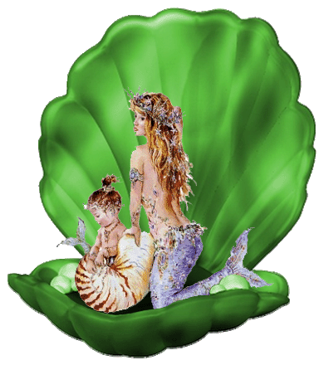
Lorient Vous A Présenté La Cathédrale De Notre Dame Et La Ville De Papeete (Suite Et Fin )
Les Images et le son Du Net
Daniel

